Slide 1
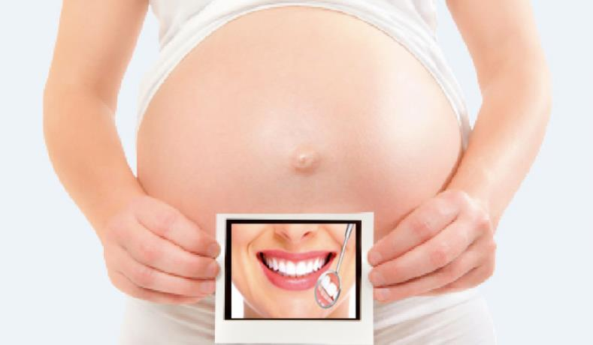


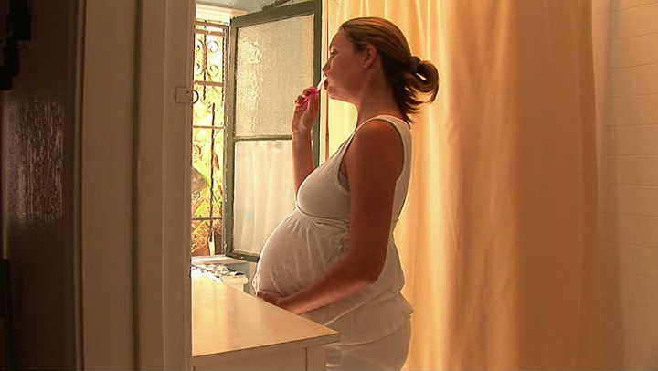
Οδοντιατρική Διαχείριση Εγκύου
Σοφία Καλανταρίδου
Καθηγήτρια Μαιευτικής – Γυναικολογίας & Στείρωσης
Εθνικό και Καποδιστριακό Πανεπιστήμιο Αθηνών

Slide 2
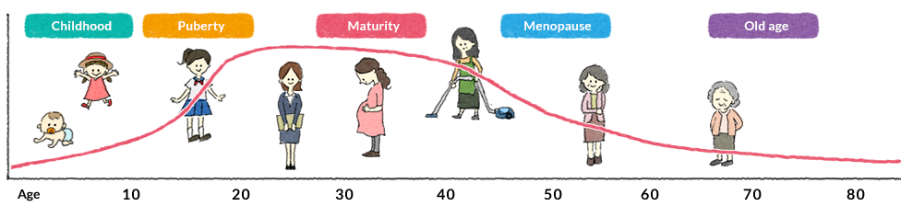

Γενετικοί παράγοντες
ΣΤΑΔΙΑ ΤΗΣ ΖΩΗΣ ΤΗΣ ΓΥΝΑΙΚΑΣ
Περιβαλλοντικοί παράγοντες
Παιδική ηλικία
Εφηβεία
Αναπαραγωγική ηλικία
Εμμηνόπαυση
Γεροντική ηλικία
ΕΠΙΠΕΔΑ ΟΡΜΟΝΩΝ
Προβλήματα Υγείας
Παχυσαρκία
Διαταραχές Εμμήνου ρύσεως
Σακχαρώδης Διαβήτης, Υπέρταση, Καρδιαγγειακή Νόσος
Σύνδρομο πολυστικών ωοθηκών
Ανεπιθύμητες Εκβάσεις κύησης
Οστεοπόρωση
Οστεοπόρωση
Άνοια

Slide 3



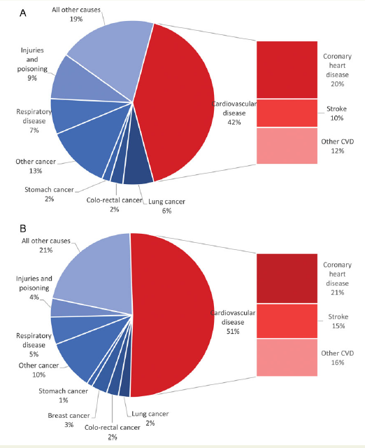
Τα καρδιαγγειακά νοσήματα είναι η 1^{η} αιτία θανάτου σε άντρες και γυναίκες
Άντρες
Γυναίκες
51%
42%
Καρκίνος μαστού: 3%
Cardiovascular disease in Europe 2014: epidemiological update
Nichols et al 2014 Eur Heart J

Slide 4





Slide 5

Προδιαθεσικοί παράγοντες καρδιαγγειακής νόσου
Πρόωρη εμμηνόπαυση (σε ηλικία <45 ετών) ή ωοθηκική ανεπάρκεια
Σύνδρομο πολυκυστικών ωοθηκών
Επιπλοκές κύησης (προεκλαμψία-εκλαμψία, διαβήτης κύησης, γέννηση μικρού για την ηλικία νεογνού, γέννηση πρόωρου νεογνού)
Επανειλημμένες (>2) αυτόματες αποβολές
Μεταβολικό σύνδρομο – Σακχαρώδης Διαβήτης τύπου 2

Slide 6
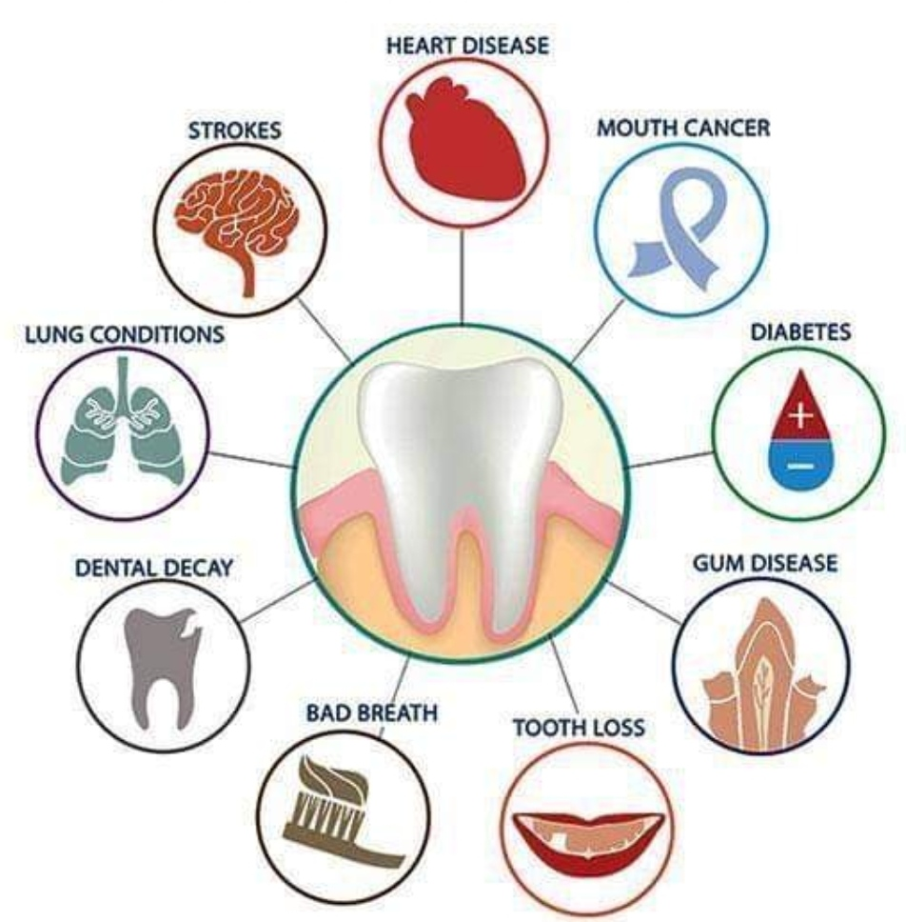

Slide 7
Στοματική υγεία & κύηση
STRESS TEST

Slide 8

Υπέρταση
Προεκλαμψία
Ενδομήτρια καθυστέρηση ανάπτυξης εμβρύου
Αποβολές
Σακχαρώδης διαβήτης κύησης
Μεταβολικό σύνδρομο
Διαταραχές λιπιδίων
Ισχαιμική καρδιοπάθεια

Slide 9
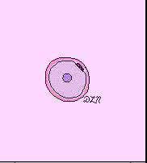

Slide 10
Εμφύτευση: 6η-10η ημέρα μετά την ωοθυλακιορρηξία

Slide 11
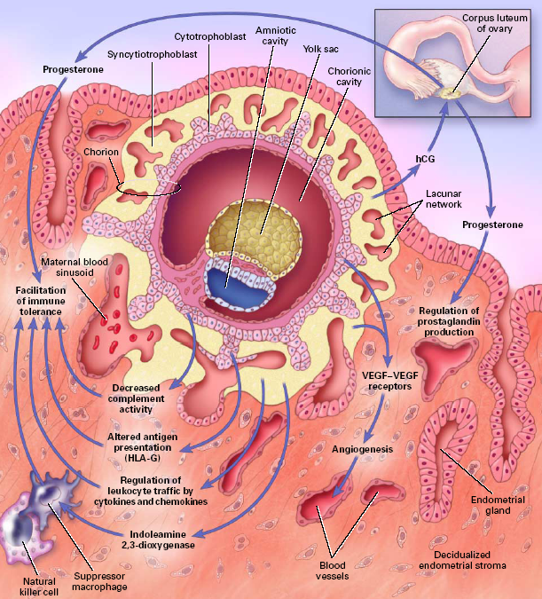

Slide 12
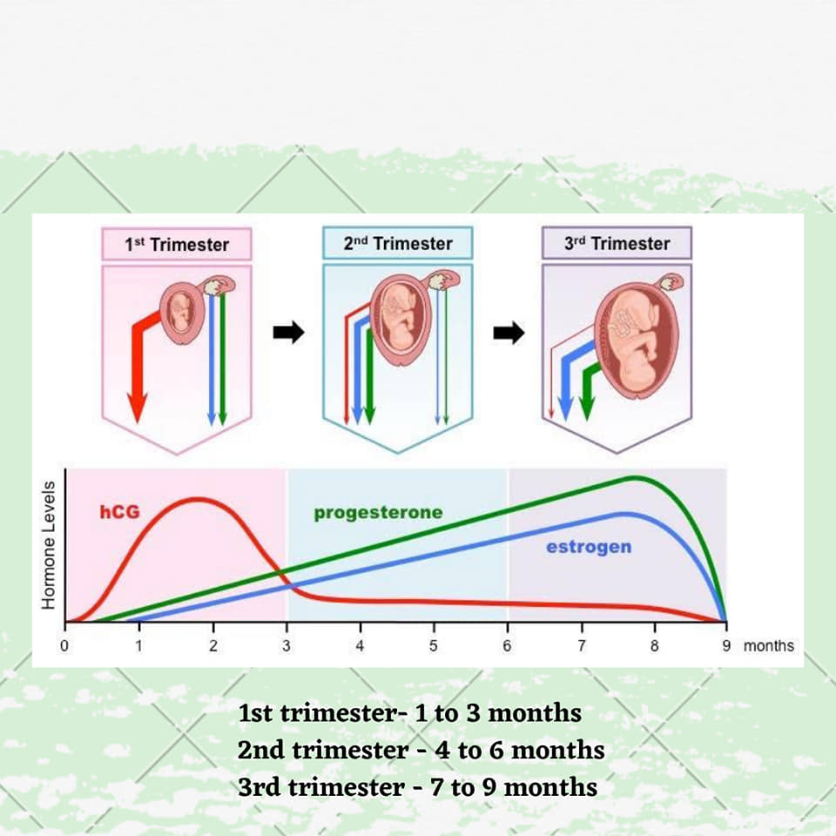
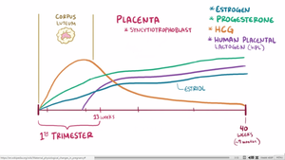
Ορμονικές μεταβολές στη διάρκεια της κύησης

Slide 13
2016

Slide 14
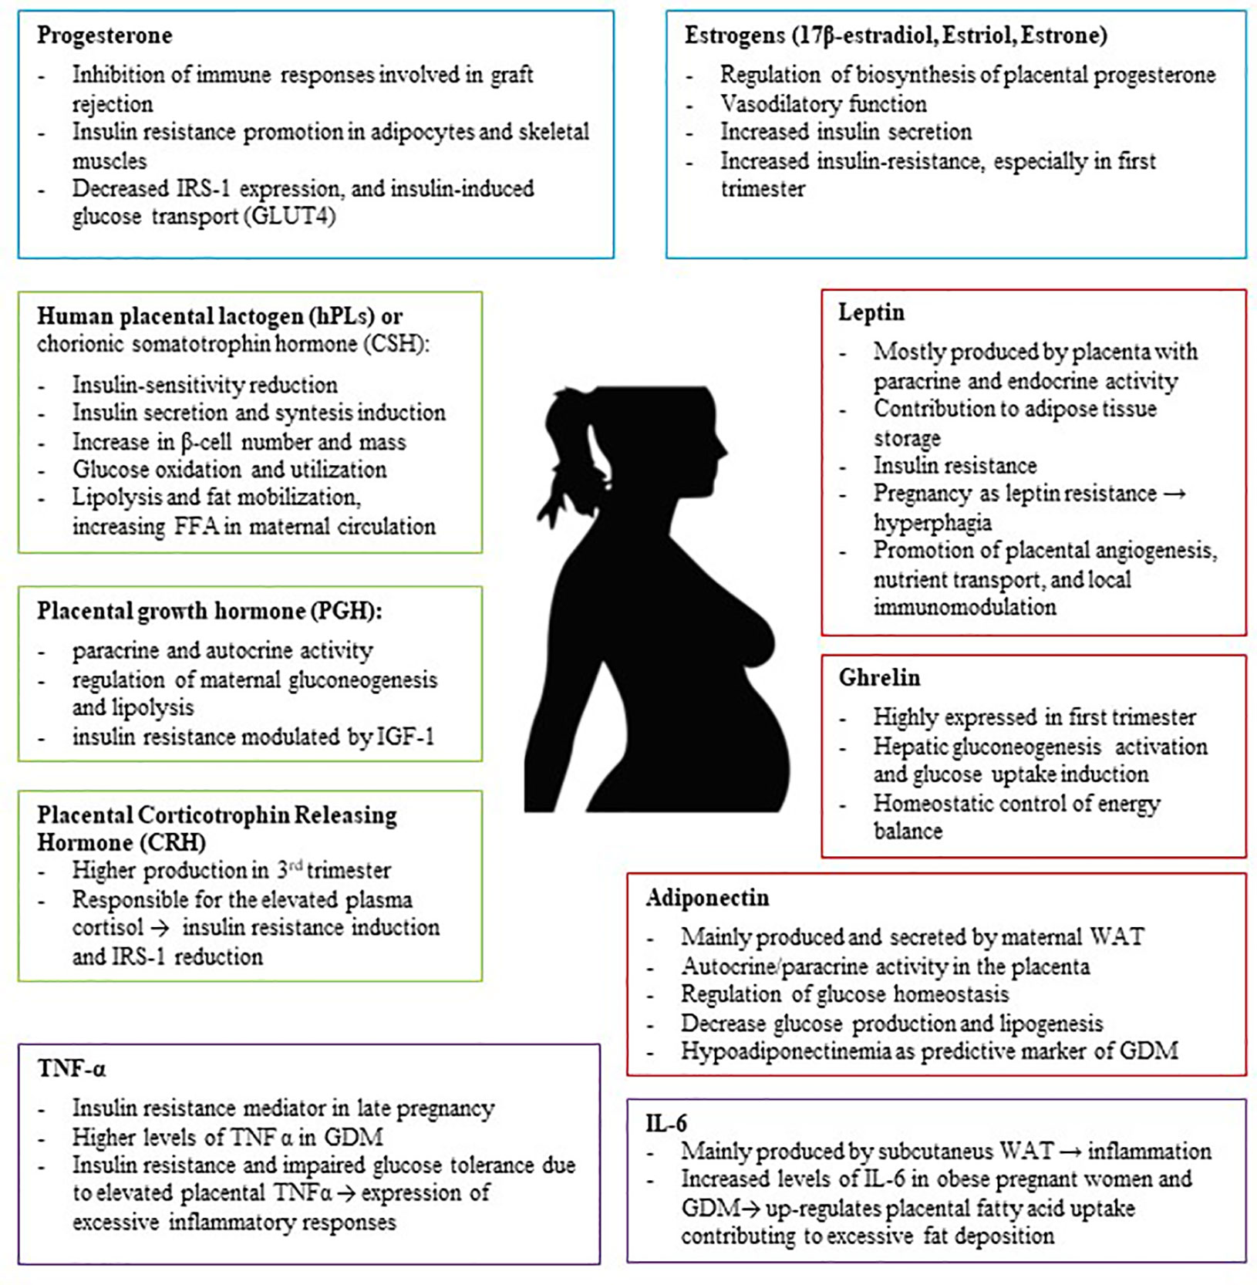

Slide 15


Slide 16
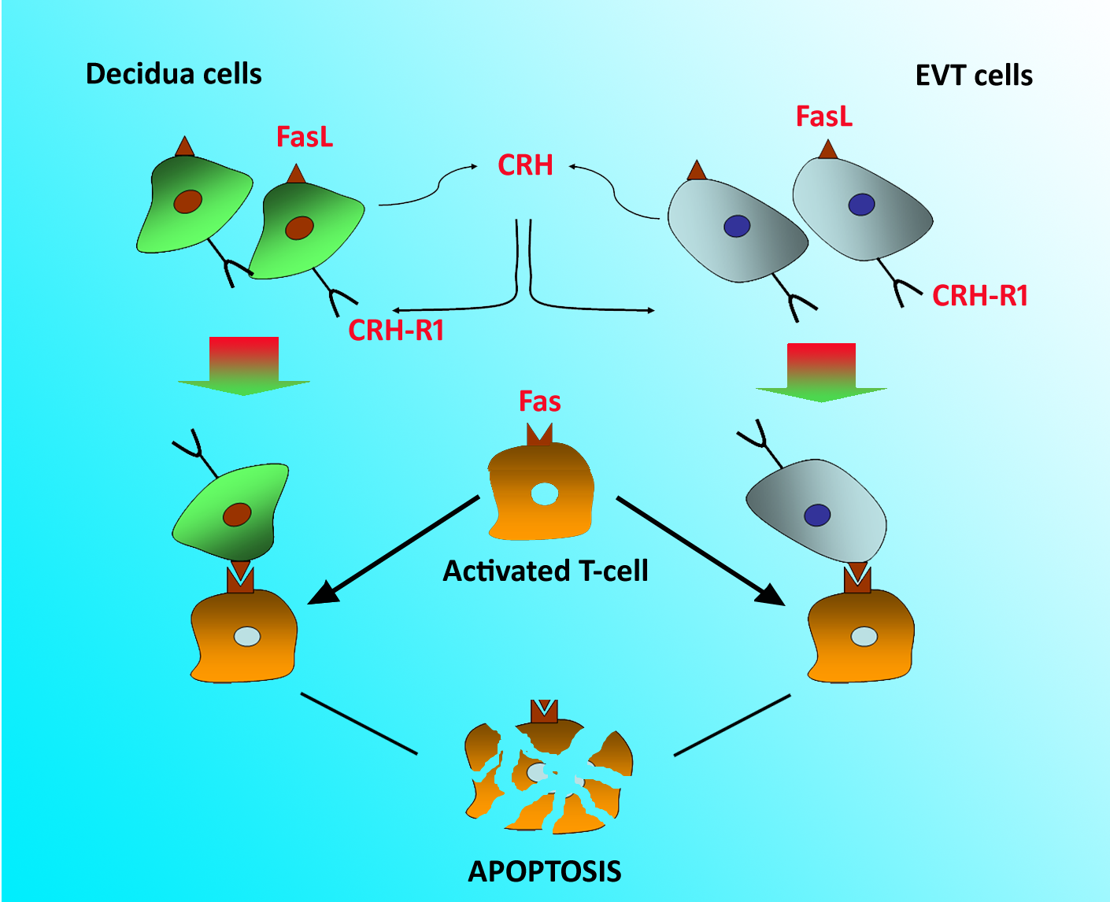
The role of CRH in establishing fetal-maternal immunotolerance
Makrigiannakis et al, Nature Immunol 2001
Notes:
16

Slide 17
Makrigiannakis et al. Nature Immunol 2001

Slide 18


Κατά την διάρκειά της εγκυμοσύνης συμβαίνουν πολλές αλλαγές στον οργανισμό μιας γυναίκας,
οι οποίες εκτός των άλλων επιδρούν και στη στοματική κοιλότητα και κυρίως στα ούλα.
Η φλεγμονή των ούλων ξεκινά μέσω της μικροβιακής πλάκας και επιδεινώνεται
λόγω των ορμονικών μεταβολών που συμβαίνουν σε μία έγκυο με αποτέλεσμα να
εμφανίζεται η ουλίτιδα εγκυμοσύνης.
Φλεγμονές στη στοματική κοιλότητα σχετίζονται με κίνδυνο για πρόωρο τοκετό
Και γέννηση νεογνών με χαμηλό βάρος γέννησης
Michalowicz 2008, Jeffcoat 2003, Lopez 2005).

Slide 22
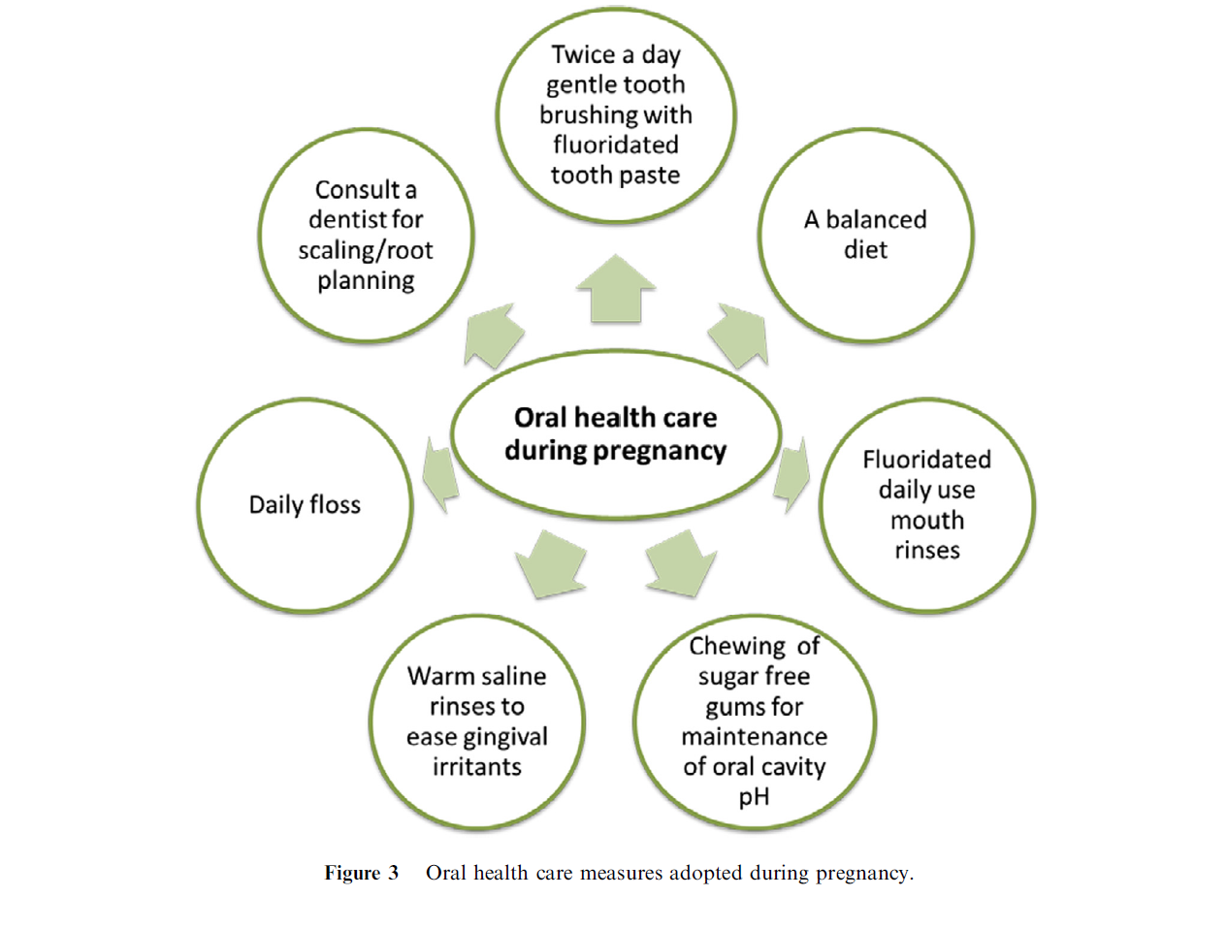

Slide 24
Μικροβίωμα στοματικής κοιλότητας & κύηση

Slide 26
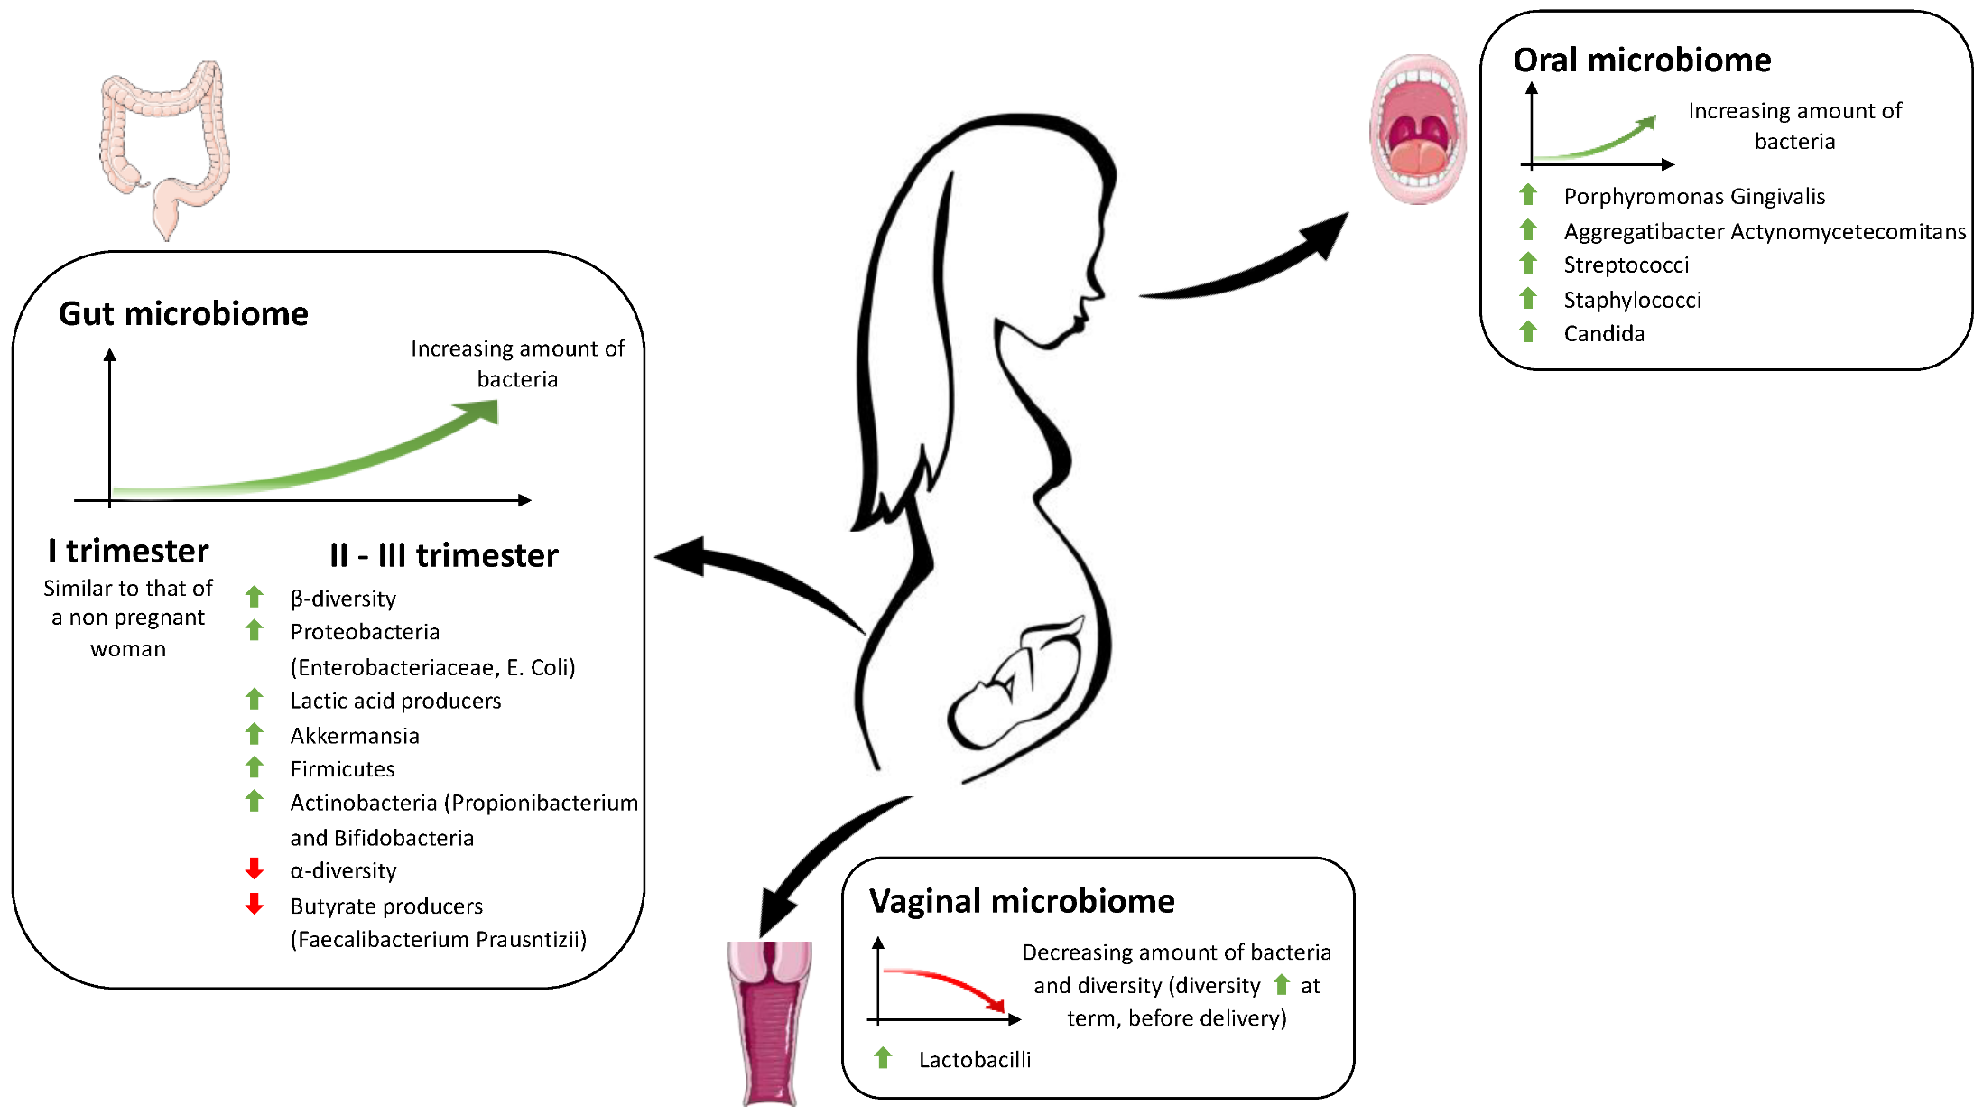

Slide 29
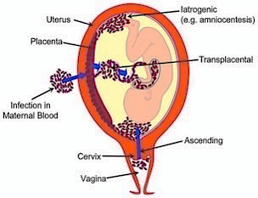

Slide 30


Slide 31
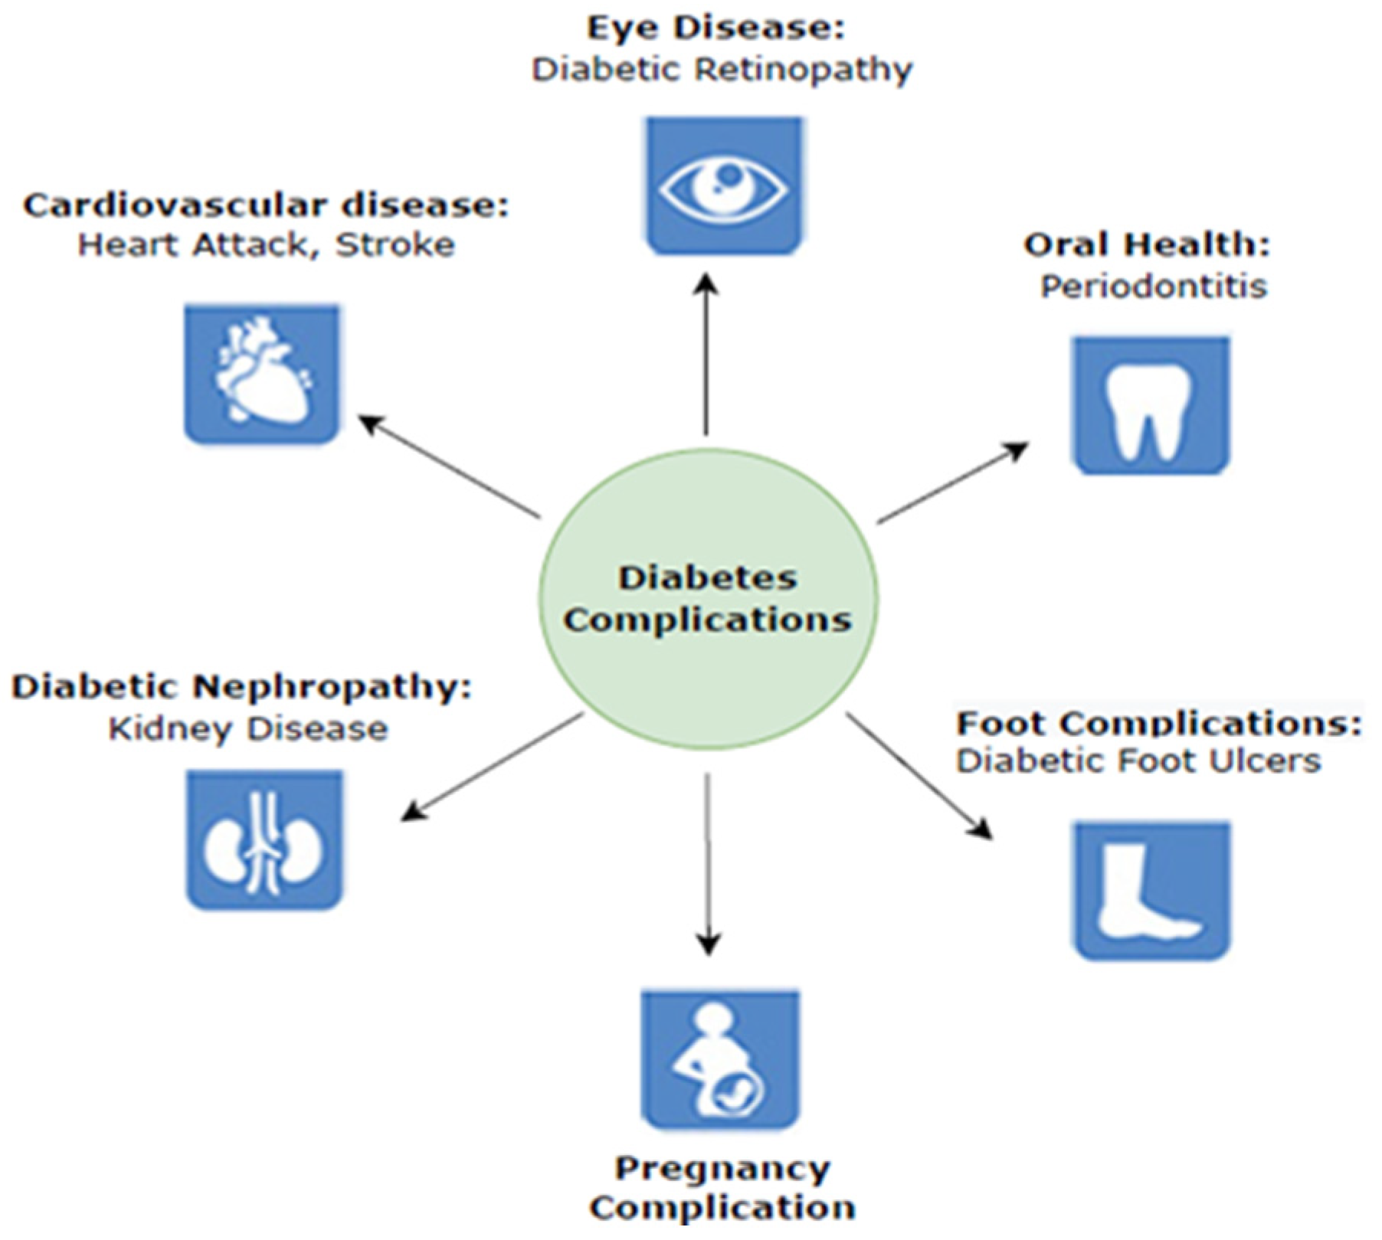

Slide 32
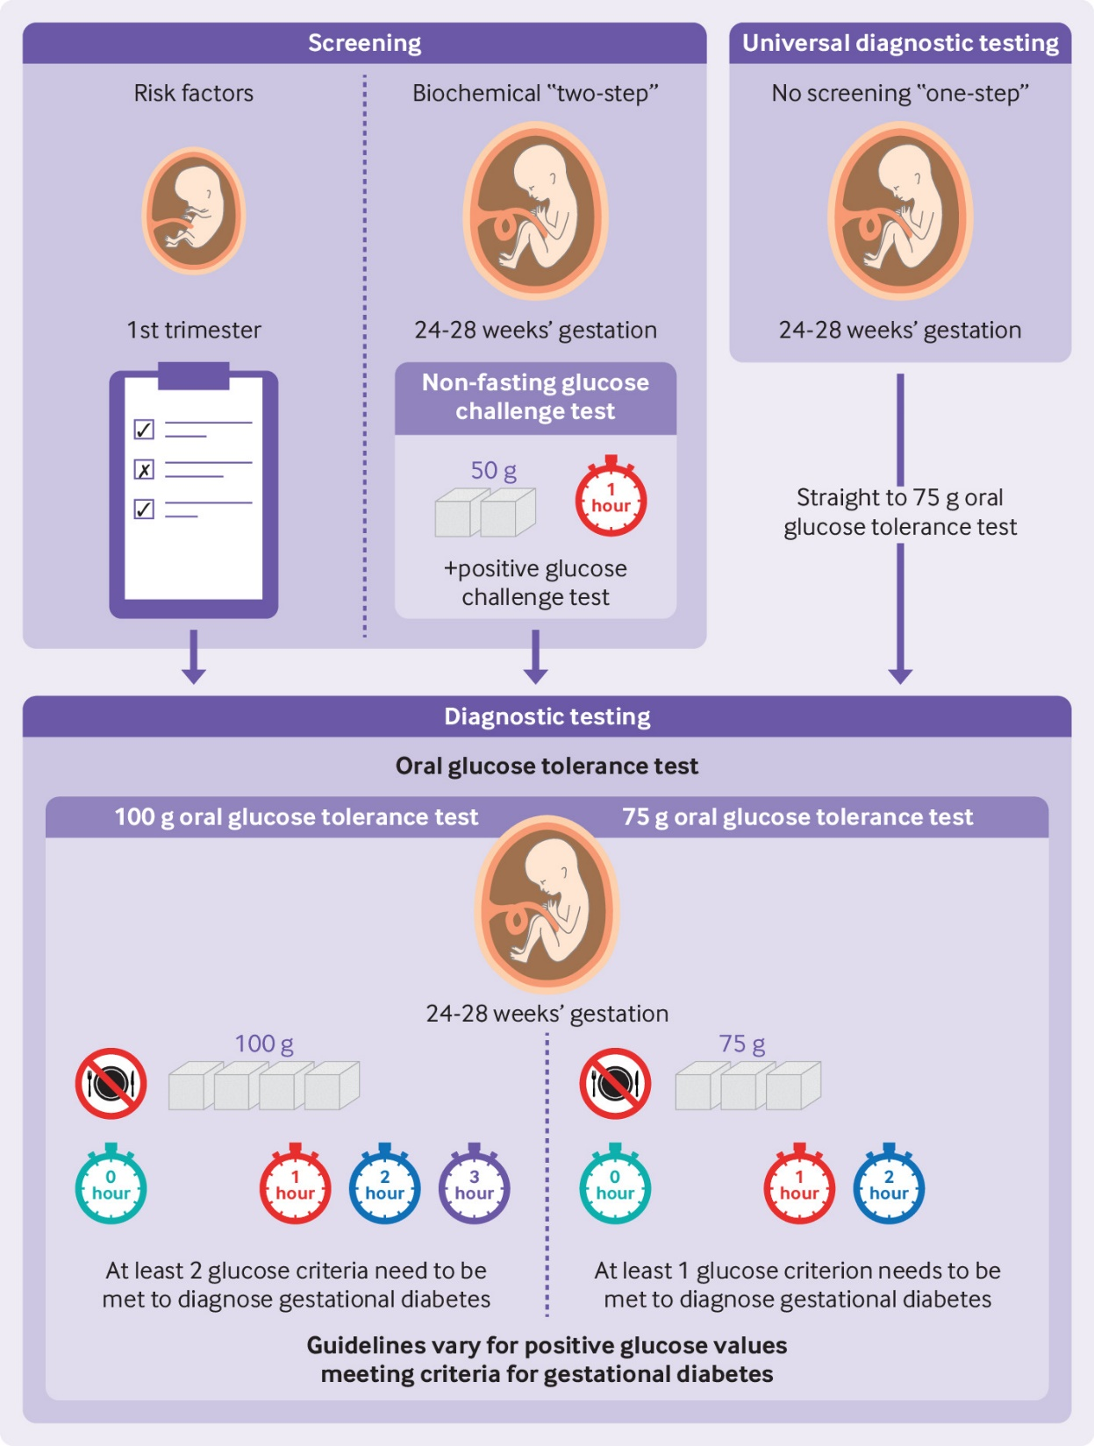

Slide 33
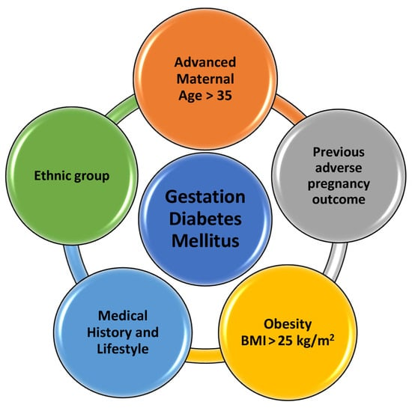

Slide 36
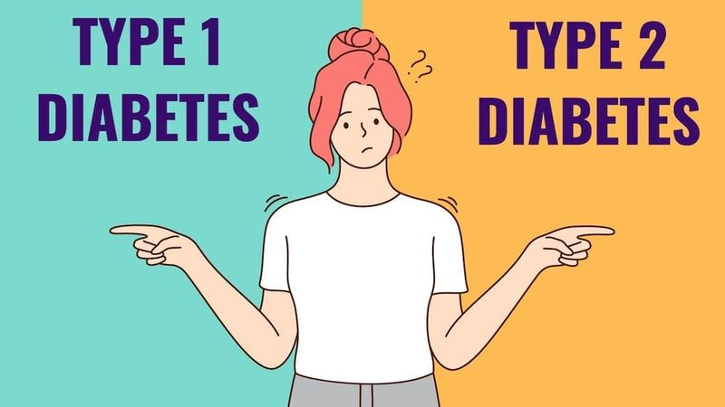
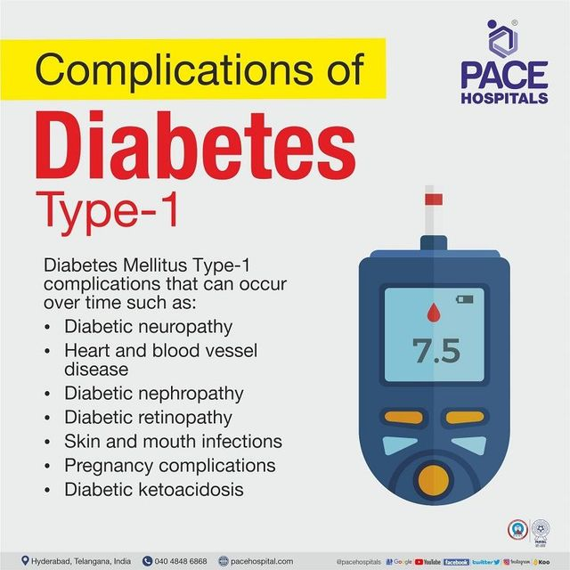
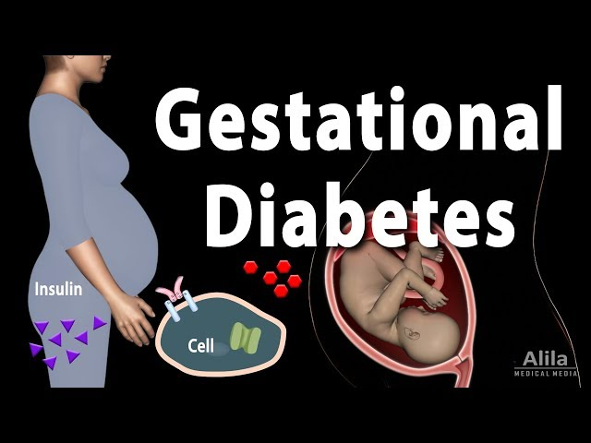

Slide 39
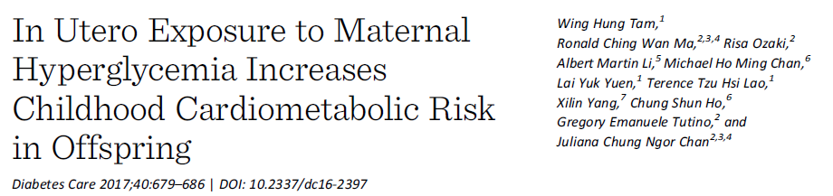
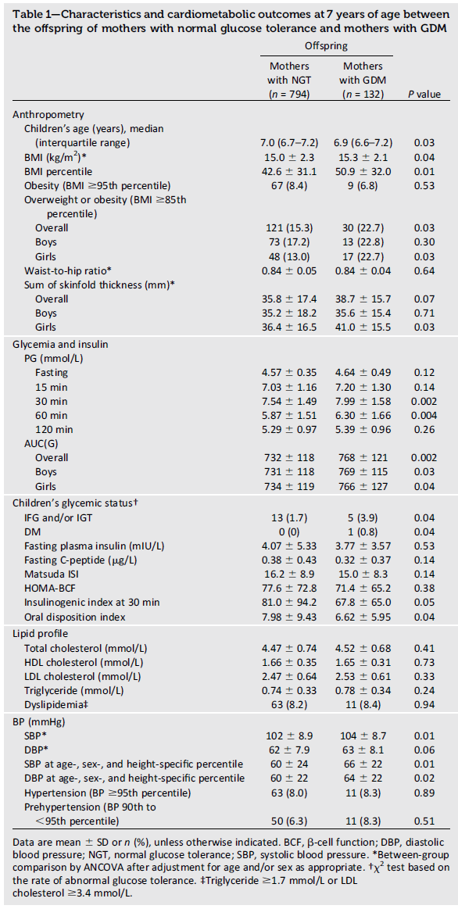
970 έγκυες
Hyperglycemia & Adverse Pregnancy Outcome Study (HAPO)
Follow-up παιδιών – 7 χρόνια μετά
Υπεργλυκαιμία στη διάρκεια της κύησης
Παθολογική καμπύλη γλυκόζης
Παχυσαρκία
Αύξηση αρτηριακής πίεσης
Σπλαχνικό λίπος (μόνο στα κορίτσια)

Slide 40
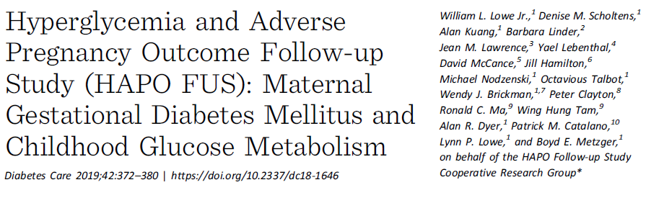
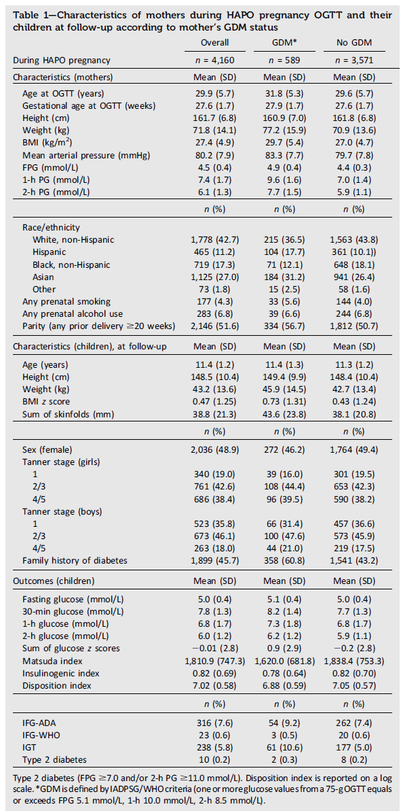
4160 παιδιά
Hyperglycemia & Adverse Pregnancy Outcome Study (HAPO)
Follow-up παιδιών – 10-14 χρόνια μετά
Παιδιά από μητέρες με
μη καλά ελεγχόμενο ΣΔ κύησης
αντίσταση στην ινσουλίνη
ελάχιστη δυνατότητα β-κυττάρων
για αντιρρόπηση

Slide 41
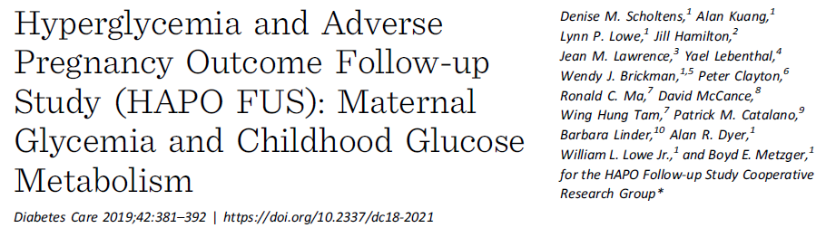
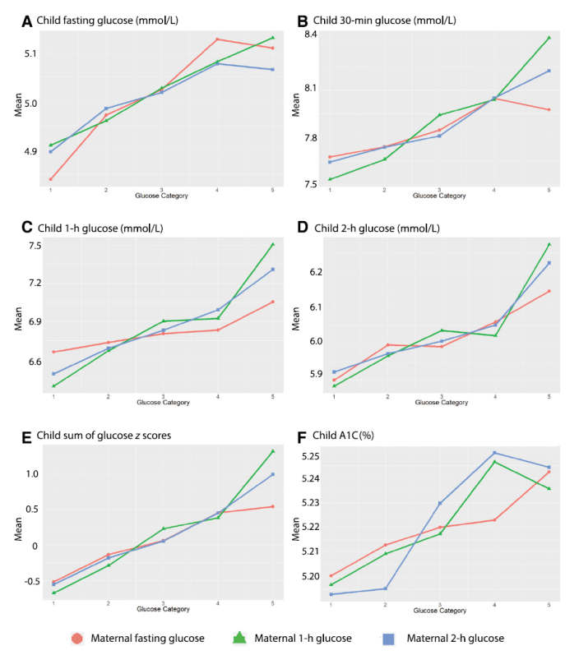
4160 παιδιά
Hyperglycemia & Adverse Pregnancy Outcome Study (HAPO)
Follow-up παιδιών – 10-14 χρόνια μετά
Ενδομήτρια έκθεση σε υπεργλυκαιμία
αντίσταση στην ινσουλίνη
Ανεξάρτητα από το ΒΜΙ
μητέρας ή/καιπαιδιού
Ανεξάρτητα από το οικογενειακό
ιστορικό ΣΔ2

Slide 42





Slide 43
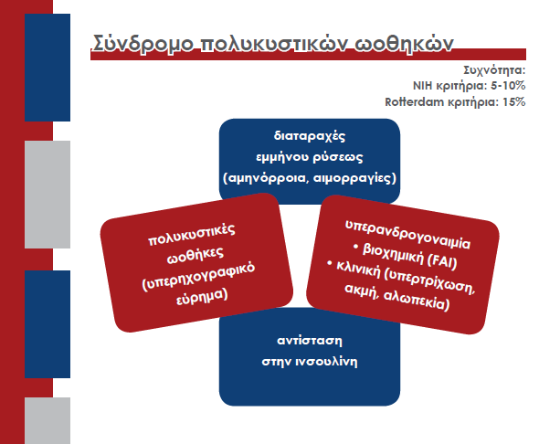

Slide 44
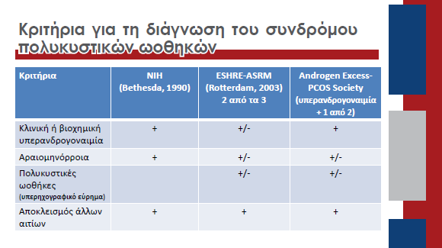

Slide 45


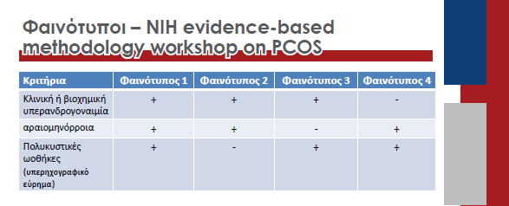
PCOS Diagnostic Criteria Clarified:
Name Must Change
NIH Evidence-based Methodology Workshop
Ιανουάριος 2013

Slide 46
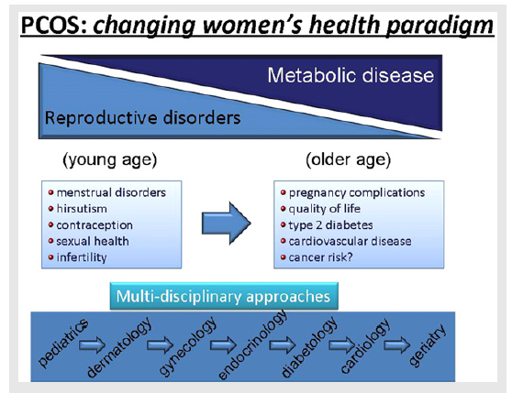

Slide 47
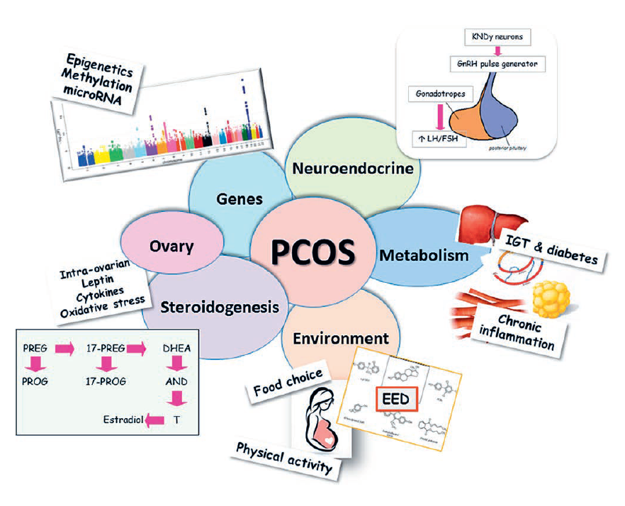

Potential factors involved in pathophysiology of PCOS

Slide 48
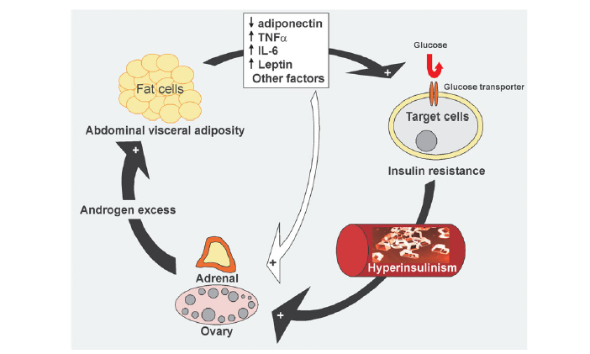
Παχυσαρκία & PCOS

Slide 49
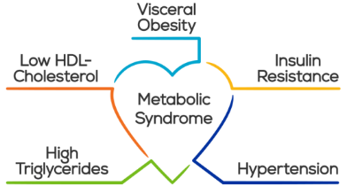
PCOS
παχυσαρκία
αντίσταση στην ινσουλίνη
διαταραχές λιπιδίων
μεταβολικό σύνδρομο

Slide 50
μεταβολικό σύνδρομο
κεντρική παχυσαρκία
αντίσταση στην ινσουλίνη
διαταραχές λιπιδίων
καρδιαγγειακά νοσήματα
σακχαρώδη διαβήτη

Slide 51
Postmenopausal women with a history of irregular menses & elevated androgen measurements at high risk for worsening cardiovascular event-free survival
WISE study: 390 menopausal women / 104 with PCOS
women with PCOS
develop more often
type 2 diabetes (Ρ<0.0001)
obesity (Ρ=0.005)
metabolic syndrome (Ρ<0.0001)
angiographic CAD (Ρ=0.04)
worsening CVD event-free survival (Ρ=0.006)
Shaw et al. J Clin Endocrinol Metab 2008;93:1276

Slide 52
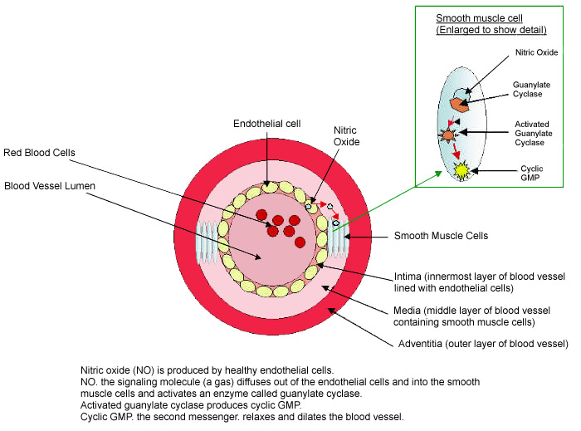
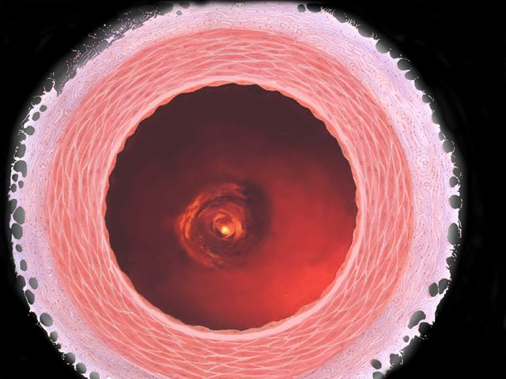
Δυσλειτουργία του ενδοθηλίου των αγγείων
αθηρωμάτωση
Καρδιαγγειακά συμβάματα

Slide 53
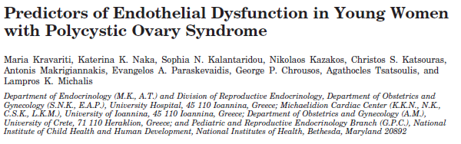


Slide 54

Predictors of endothelial dysfunction in young women with PCOS
62 νέες γυναίκες με PCOS με μέση ηλικία 22.7 έτη (εύρος 18-35 έτη) & 17 φυσιολογικές γυναίκες με μέση ηλικία : 24.7 έτη (εύρος 18-35 έτη)
Φυσιολογικό BMI<25: 23 γυναίκες με PCOS
BMI <30 & >25: 23 γυναίκες με PCOS
BMI >30 (παχυσαρκία): 18 γυναίκες με PCOS
J Clin Endocrinol Metab 2005;90:5088-5095

Slide 55
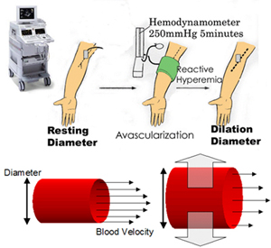
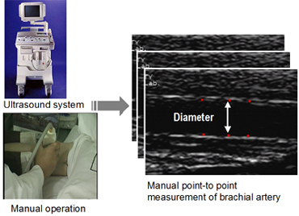
Εκτίμηση της αγγειοδιαστολής της βραχιονίου αρτηρίας

Slide 56

flow-mediated dilation in women with PCOS
P<0.005
P<0.005 vs controls, P non significant between lean,
overweight & obese
10
9
8
% FMD
7
Controls
6
All PCOS
5
Lean PCOS
4
Overweight PCOS
3
Obese PCOS
2
1
0
Contols all PCOS
Lean PCOS overweight PCOS obese PCOS
J Clin Endocrinol Metab 2005;90:5088-5095

Slide 57
Προγνωστικοί παράγοντες δυσλειτουργίας ενδοθηλίου σε νέες γυναίκες με PCOS
Αντίσταση στην ινσουλίνη
Ολική τεστοστερόνη
Ολική χοληστερόλη
σε όλο τον πληθυσμό
Υπερανδρογοναιμία
στις λεπτόσωμες
Αντίσταση στην ινσουλίνη
Ολική τεστοστερόνη
στις υπέρβαρες
Ολική χοληστερόλη
Περίμετρος μέσης
στις παχύσαρκες
J Clin Endocrinol Metab 2005

Slide 58
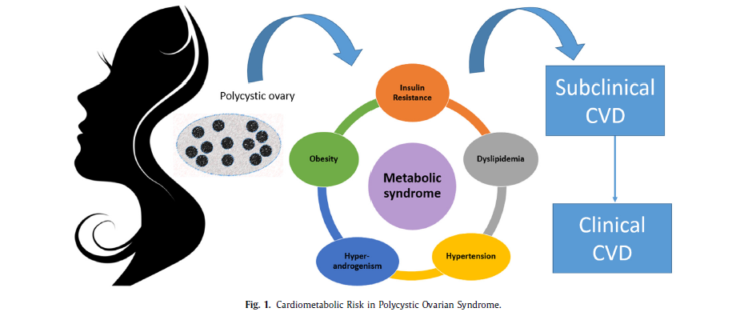

Slide 59
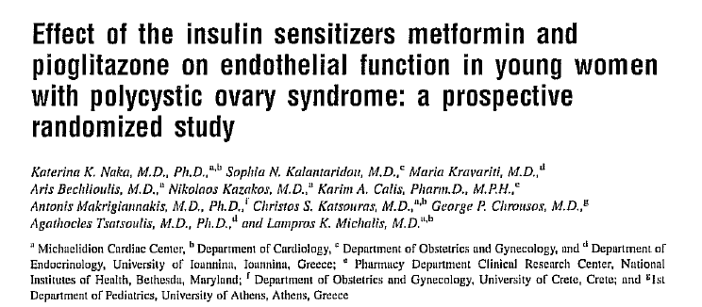

Slide 60
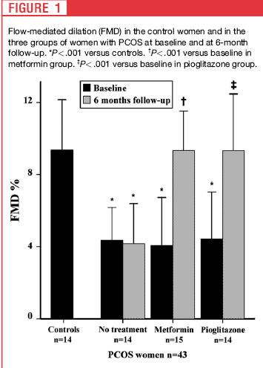
Naka KK, Kalantaridou SN, Kravariti M, et al. Fertil Steril 2010

Slide 62
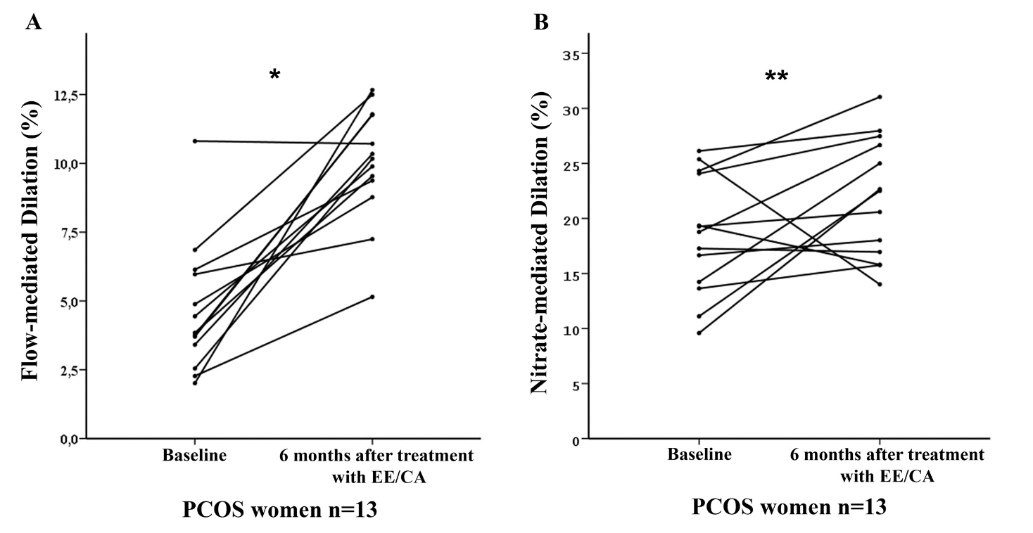
Changes in FMD & NMD after 6 months of treatment with EE/CPA in young non-obese women with PCOS
Naka KK, Kalantaridou SN, Bechlioulis A et al. Gynecol Endocrinol 2011

Slide 63
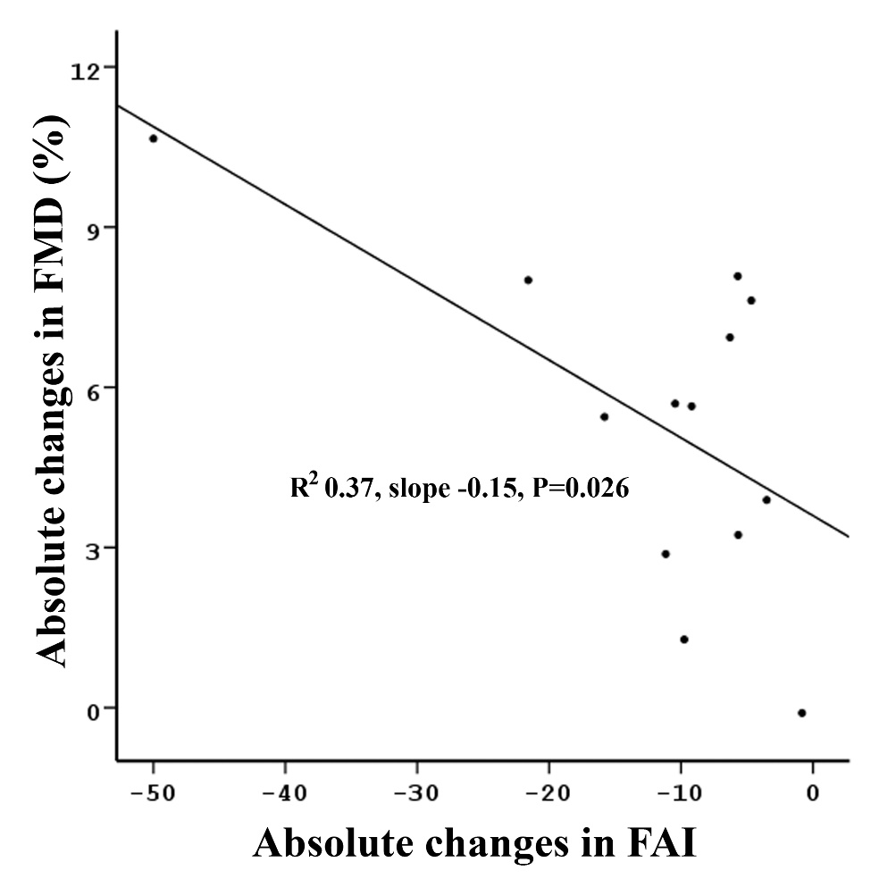
Naka KK, Kalantaridou SN, Bechlioulis A et al. Gynecol Endocrinol 2011

Slide 64
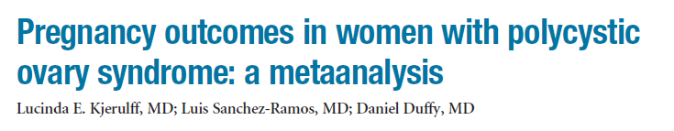
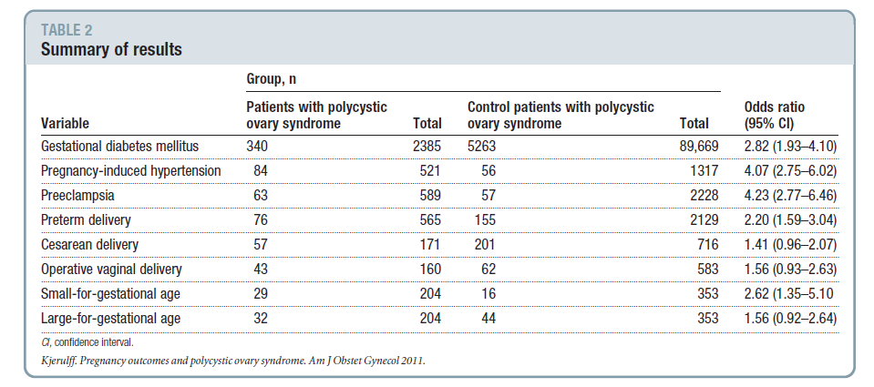

Slide 65
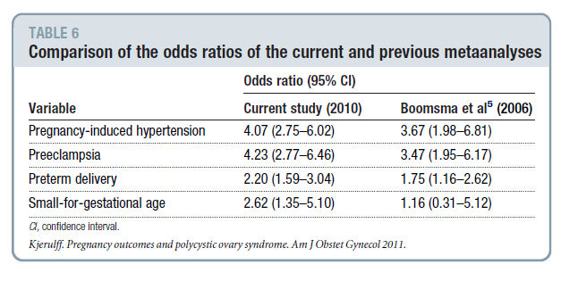

Slide 66
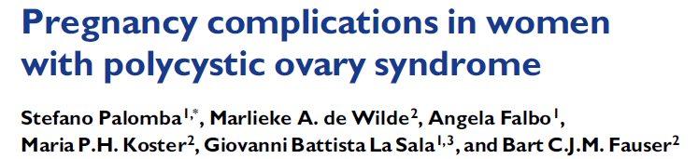
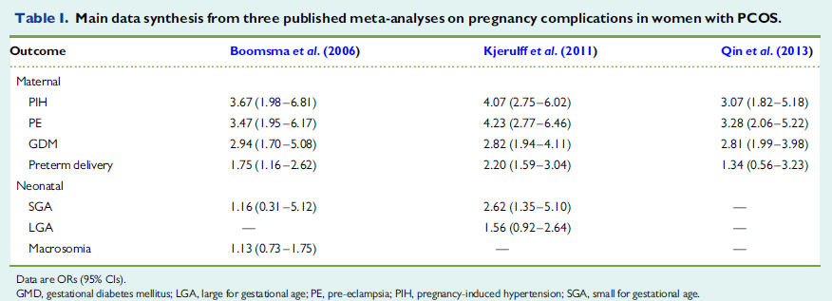

Slide 67
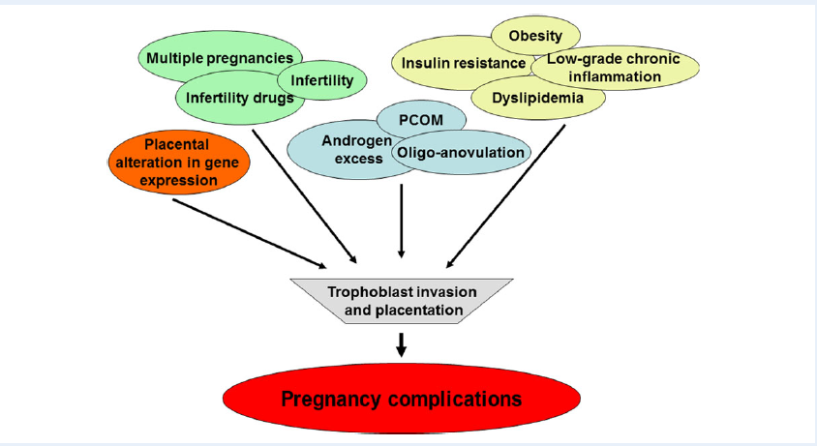
PCOS & επιπλοκές κύησης

Slide 73

Φάρμακα και κύηση

Slide 74
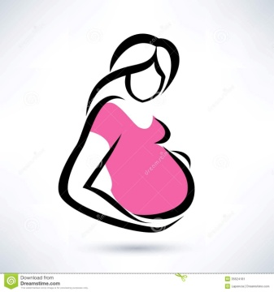
Παράγοντες που επηρεάζουν τη δράση του φαρμάκου στην κύηση
ηλικία κύησης
διάρκεια και δόση έκθεσης
γενετική προδιάθεση
οδός χορήγησης
διαθεσιμότητα
μεταβολισμός
κάθαρση

Slide 75
Φυσιολογία της κύησης - Φαρμακοκινητική
Απορρόφηση
Από το πεπτικό: καλή
Μετά από ενδομυϊκή χορήγηση: αυξημένη λόγω αγγειοδιαστολής
Διαθεσιμότητα
Φυσιολογική αιμοαραίωση και πτώση αλβουμίνης ορού – απαιτούνται υψηλότερες δόσεις φαρμάκων που δεσμεύονται στην αλβουμίνη
ο ηπατικός μεταβολισμός και η νεφρική κάθαρση

Slide 76
Συνταγογράφηση φαρμάκων στην κύηση
Στάθμιση μεταξύ κινδύνων για πιθανά προβλήματα στο έμβρυο
κινδύνων σε νόσο της μητέρας χωρίς θεραπεία

Slide 77
Τερατογόνα
Χημικές ουσίες που μπορούν να προκαλέσουν δομικές βλάβες στο έμβρυο
Η δράση τους είναι δοσοεξαρτώμενη και ειδική π.χ η θαλιδομίδη προκαλεί φωκομέλεια και το βαλπροϊκό οξύ προκαλεί ανωμαλίες νευρικού σωλήνα
Απαιτούνται συγκεκριμένες και συνήθως μεγάλες ποσότητες φαρμάκου για να προκληθεί βλάβη στο έμβρυο
Η επίδραση του τερατογόνου εξαρτάται από το στάδιο της ανάπτυξης του εμβρύου κατά την έκθεση στο φάρμακο

Slide 78

Τερατογόνα - θαλιδομίδη

Slide 79
Μηχανισμοί δράσης τερατογόνου
Γονιδιακές μεταλλάξεις, κατακερματισμός χρωμοσωμάτων, αναστολή ενζύμων, διαταραχές κυτταρικής μεμβράνης
Καταστροφή κυττάρων, διαταραχές στη διακυτταρική επικοινωνία και τη μετανάστευση νευρικών κυττάρων.

Slide 80


Ηλικία κύησης κατά την έκθεση σε τερατογόνο & επίδραση στο έμβρυο
Σύλληψη και εμφύτευση : αποβολή
12 - 15 ημέρες εμβρυονικής ζωής: επιβίωση εμβρύου αφού όλα τα κύτταρα totipotential
1-3 μήνες: αυξημένος κίνδυνος δομικών ανωμαλιών
2^{ο}-3^{ο} τρίμηνο: αυξημένος κίνδυνος λειτουργικών διαταραχών και διαταραχών συμπεριφοράς

Slide 82

Φάρμακα που θεωρούνται ασφαλή στην κύηση: Amoxycillin, Ampicillin, Cephalosporins, Erythromycin, Levothyroxine Acetaminophen, Folic Acid και Vitamin B6, Methyl dopa, Hydralazine, Insulin, Heparin
Φάρμακα που αντενδείκνυνται στην κύηση (Κατηγορία X) και τι προκαλούν
Vitamin A: αποβολές και δομικές ανωμαλίες
Thalidomide: φωκομέλεια
Diethylstilbestrol: Ca κόλπου/τραχήλου σε εφηβική ηλικία
Warfarin: πολλαπλές δομικές ανωμαλίες, ειδικά άκρων
Danazol: ανωμαλίες γεννητικών οργάνων θήλεος
Τεστοστερόνη, αντισυλληπτικό χάπι: δομικές ανωμαλίες
Methotrexate: σχιστείες και άλλες δομικές ανωμαλίες
Simvastatin και άλλες στατίνες: καθυστέρηση ανάπτυξης
Πολυδακτυλία

Slide 83


204.000 κυήσεις, Ολλανδία
5,07% τερατογόνα φάρμακα κατά την κύηση
16% το έτος προ κύησης

Slide 84
Ποια τερατογόνα λαμβάνονται συνήθως στη κύηση και 1 χρόνο πριν
Φάρμακα γονιμότητας σε IVF
progesterone, follitropin και GnRH ανάλογα (triptorelin, leuprorelin)
Αποβολή, διαταραχές συμπεριφοράς, διαταραχές σε imprinting
Αντιβιοτικά
Doxycycline, βλάβες οστών και δοντιών, ελήφθη σε 1:100 κυήσεις
Αντικαταθλιπτικά
Paroxetine, καρδιακές διαμαρτίες
Ανησυχητικό εύρημα: η λήψη ισοτρετινοϊνης
(roaccutane) από 40 γυναίκες
Zomerdijk et al., 2015

Slide 85
Αντιυπερτασικά
Γενικά ασφαλή εκτός από αναστολείς ΜΕΑ
Φάρμακο εκλογής: μεθυλ-ντόπα
Αντιεμετικά: κατηγορία Β
Metoclopramide (Primperan), Cyclizine, Ondansetron (Zofron)
Περιορισμοί στην ταξινόμηση των φαρμάκων σε κατηγορίες ασφάλειας
Ισχύει κυρίως για τα φάρμακα που κυκλοφόρησαν μετά το 1983
Εύκολη επιλογή αν κατηγορία A, D, X
Αν κατηγορία B και C: προσοχή, χρησιμοποιούνται μελέτες σε ζώα - οι εκβάσεις μπορεί να είναι διαφορετικές σε άνθρωπο

Slide 86

Pregnancy and Lactation Labeling Rule (PLLR)
Σε όλα τα φάρμακα που κυκλοφόρησαν μετά το 2001

Slide 87

Η υποκατηγορία Pregnancy: περιλαμβάνει πληροφορίες από επίσημα registries
Υποκατηγορίες: Σύνοψη πιθανών κινδύνων, Κλινικές επιφυλάξεις, Δεδομένα από κυήσεις που έχουν εκτεθεί στο φάρμακο
Η υποκατηγορία Clinical considerations: περιλαμβάνει πιθανές επιπλοκές αν δεν χορηγηθεί θεραπεία - Παράδειγμα αναφέρονται πιθανοί κίνδυνοι για την κύηση σε περίπτωση μη λήψης θεραπείας για άσθμα (προεκλαμψία και καθυστέρηση ανάπτυξης εμβρύου).
Η υποκατηγορία Lactation πληροφορεί για τις επιδράσεις του φαρμάκου στο θηλασμό, τη ποσότητα του φαρμάκου που εκκρίνεται στο γάλα και πιθανές επιδράσεις στο νεογνό
Η νέα υποκατηγορία The Females and Males of Reproductive Potential: πότε έλεγχος για κύηση, συστάσεις αντισύλληψης, πληροφορίες για υπογονιμότητα

Slide 88

Επιλογή κατάλληλου φαρμάκου στην κύηση
Αναγκαιότητα θεραπείας
Πιθανοί κίνδυνοι στο έμβρυο
Ιδιαίτερα χαρακτηριστικά του φαρμάκου
Μικρό ΜΒ
Υψηλά Ιονισμένο
Όχι Λιπόφιλο
Με μικρό ποσοστό συζευγμένων πρωτεϊνών
Περνάει το φραγμό του πλακούντα πιο εύκολα αν:

Slide 89



Απαραίτητη η συνεχής ανασκόπηση της βιβλιογραφίας
Μόνο η ρισπεριδόνη
πιθανά τερατογόνος

Slide 90


Ασπιρίνη
Ιστορική αναδρομή
Το 1763: επιτυχής θεραπεία 50 πυρετικών ασθενών με εκχύλισμα ιτιάς
Το 1828: ο Buchner παρασκεύασε καθαρή σαλικίνη ως αντιπυρετικό
Το 1838: ο Piria συνέθεσε σαλικυλικό οξύ
Το 1897: ο Hoffman παρασκεύασε το ακετυλο - σαλικυλικό οξύ
Το 1899: περιγράφηκαν οι θεραπευτικές ιδιότητές του ως αναλγητικό και ανιτφλεγμονώδες
Το 1900: διατέθηκε στο εμπόριο ως δισκίο ασπιρίνης

Slide 91
Ασπιρίνη
Ασφάλεια στο έμβρυο
Δε σχετίζεται με αύξηση συγγενών καρδιακών διαμαρτιών ή άλλων δομικών ή αναπτυξιακών ανωμαλιών (Slone et al., 1976; Klebanoff and Berendes, 1988; Werler et al., 1989; Norgard et al., 2005).
Τυχαιοποιημένες και case-control μελέτες: όχι συσχέτιση με προγεννητική σύγκλιση του αρτηριακού πόρου του εμβρύου (Di Sessa et al., 1994; Schiessl et al., 2005; Wyatt-Ashmead, 2011).
Μετα-ανάλυση με 26.000 γυναίκες: όχι αύξηση εγκεφαλικής ή άλλης αιμορραγίας στο νεογνό (Duley et al., 2007).

Slide 92
Ασπιρίνη ασφαλής στην κύηση
Τυχαιοποιημένες μελέτες
Όχι αύξηση σε οποιουδήποτε είδους αιμορραγία στη μητέρα (Sibai et al., 1993; Caritis et al., 1998; Rotchell et al., 1998).
Δεν αυξάνει τον κίνδυνο αποκόλλησης πλακούντα (Bujold et al., 2010)
Όχι επιπλοκές από επισκληρίδιο (Sibai et al., 1995)

Slide 93


670.000 κυήσεις, 2002-2009
Naleway et al. Vaccinations given during pregnancy, 2002–2009: a descriptive study. Am J Prev Med 2014; 46: 150–157.

Slide 94

Εμβόλια στην κύηση
Συστήνονται σε όλες τις έγκυες:
Εμβόλιο γρίππης (αδρανοποιημένο) οποτεδήποτε στην κύηση
Τριπλό (tetanus, diphtheria, acellular pertussis) εμβόλιο (CDC, 27-36 εβδ) ή
dTaP/IPV (diphtheria, tetanus, acellular pertussis/inactivated
polio) (PHE, 28 - 32 weeks) αλλά επιτρέπεται μέχρι τις 38 εβδομάδες
Σε έγκυες με παράγοντες κινδύνου (πχ ιατρικός λόγος, επάγγελμα, τρόπος ζωής
Πνευμονιόκοκκος (polysccharide vaccine, PPSV23)
Μηνιγγιτιδόκοκκος
Ηπατίτιδα Α και Β
Όχι σε εμβόλια με ζώντες εξασθενημένους ιούς
Ερυθρά, MMR, ανεμοβλογιά, έρπητα ζωστήρα
CDC. Adult vaccination/immunization and pregnancy, http://www.cdc.gov/vaccines/adults/rec-vac/pregnant.html
National Health Services. Common health questions,www.nhs.uk/chq/Pages

Slide 95

Συμπεράσματα

Slide 97
Στοματική υγεία & κύηση
STRESS TEST

Slide 98
Υπέρταση
Προεκλαμψία
Ενδομήτρια καθυστέρηση ανάπτυξης εμβρύου
Αποβολές
Σακχαρώδης διαβήτης κύησης
Μεταβολικό σύνδρομο
Διαταραχές λιπιδίων
Ισχαιμική καρδιοπάθεια

Slide 99


Slide 101

Οδοντιατρική Διαχείριση Εγκύου
Σοφία Καλανταρίδου
Καθηγήτρια Μαιευτικής – Γυναικολογίας & Στείρωσης
Εθνικό και Καποδιστριακό Πανεπιστήμιο Αθηνών

